Slide 1
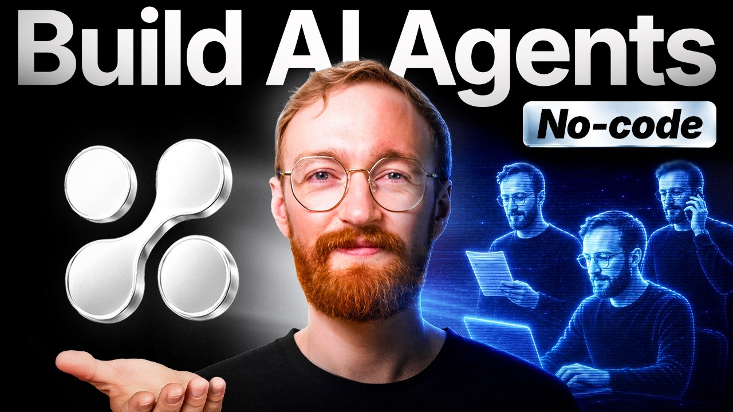
DREAMLABS COLLECTOR
How to Build AI Agents That Actually Work (No Code)
이 영상은 Hyperagent 플랫폼을 활용하여 코딩 없이 실제 작동하는 AI 에이전트를 구축하는 방법을 소개합니다. Hyperagent는 백그라운드에서 작업을 수행하고, 도구 통합, 메모리 기능, 멀티 에이전트 팀 구성 및 Slack 연동을 지원하여 AI 자동화를 간소화합니다. 사용자는 복잡한 설정 없이 AI 에이전트를 생성하고, 작업을 실행하며, 비용을 추적할 수 있습니다. 이 플랫폼은 AI 에이전트와 챗봇의 차이점, 에이전트 구축의 필수 요소(직무 설명, 도구, 메모리)를 설명하며, 실제 적용 사례를 시연합니다. (메타데이터 기반 추론)
CHANNEL
VIDEO ID
Metics Media
b0ymN8OgiMM
source: https://www.youtube.com/watch?v=b0ymN8OgiMM | video_id: b0ymN8OgiMM | generated: 2026-06-25T15:56:25Z

Slide 2
Executive Summary
영상 시청 전 빠른 정보 습득을 위한 요약
SUMMARY
이 영상은 Hyperagent 플랫폼을 활용하여 코딩 없이 실제 작동하는 AI 에이전트를 구축하는 방법을 소개합니다. Hyperagent는 백그라운드에서 작업을 수행하고, 도구 통합, 메모리 기능, 멀티 에이전트 팀 구성 및 Slack 연동을 지원하여 AI 자동화를 간소화합니다. 사용자는 복잡한 설정 없이 AI 에이전트를 생성하고, 작업을 실행하며, 비용을 추적할 수 있습니다. 이 플랫폼은 AI 에이전트와 챗봇의 차이점, 에이전트 구축의 필수 요소(직무 설명, 도구, 메모리)를 설명하며, 실제 적용 사례를 시연합니다. (메타데이터 기반 추론)
source: https://www.youtube.com/watch?v=b0ymN8OgiMM | video_id: b0ymN8OgiMM | generated: 2026-06-25T15:56:25Z

Slide 3
Video Structure
영상 구성과 논리 흐름
01
0:00 인트로 및 AI 에이전트 소개
02
0:50 AI 에이전트와 챗봇 비교 설명
03
1:46 Hyperagent 플랫폼 소개 및 계정 생성
04
3:11 첫 번째 에이전트 작업 실행 및 보고서 생성
05
6:49 스레드를 에이전트로 전환 및 스케줄링
06
10:14 도구 및 통합 기능 연결 (MCP 포함)
source: https://www.youtube.com/watch?v=b0ymN8OgiMM | video_id: b0ymN8OgiMM | generated: 2026-06-25T15:56:25Z

Slide 4
Key Ideas
정보게시물로 전환할 핵심 아이디어
01
AI 에이전트는 챗봇과 달리 백그라운드에서 자율적으로 작업을 수행하며, 지속적인 목표 달성을 지향함.
02
효과적인 AI 에이전트 구축을 위한 3가지 필수 요소: 명확한 직무 설명, 필요한 도구 접근성, 그리고 학습 및 개선을 위한 메모리.
03
Hyperagent는 코딩 없이 AI 에이전트를 생성하고, 특정 작업을 수행하도록 지시하며, 그 결과를 보고서 형태로 제공.
04
에이전트는 예산 제약 하에 상시 작동하도록 스케줄링될 수 있으며, 다양한 외부 도구 및 서비스와 연동 가능.
05
Slack과 같은 협업 도구에 에이전트를 통합하여 팀원처럼 활용하고, 대화를 통해 지시 및 학습 가능.
06
에이전트는 경험을 통해 학습하고 기억력을 향상시키며, 시간이 지남에 따라 더 유능해질 수 있음.
source: https://www.youtube.com/watch?v=b0ymN8OgiMM | video_id: b0ymN8OgiMM | generated: 2026-06-25T15:56:25Z

Slide 5
DreamLabs Application
DreamLabs 내부 적용 관점
01
**내부 프로세스 자동화**: 반복적인 리서치, 데이터 수집, 보고서 초안 작성 등 내부 업무에 AI 에이전트를 활용하여 효율성 증대.
02
**고객 서비스 및 지원 강화**: 특정 고객 문의에 대한 정보 검색 및 응답 초안 작성 에이전트를 구축하여 고객 지원팀 보조.
03
**기술 브리핑 및 리서치 보조**: 최신 기술 동향, 시장 분석 등 특정 주제에 대한 정보를 지속적으로 모니터링하고 요약하는 에이전트 개발.
04
**협업 도구 통합**: Slack과 같은 내부 협업 채널에 에이전트를 통합하여 팀원들의 정보 접근성 및 작업 효율성 향상.
05
**프로젝트 관리 지원**: 프로젝트 진행 상황 추적, 마일스톤 알림, 리소스 할당 제안 등 프로젝트 관리 보조 에이전트 활용.
source: https://www.youtube.com/watch?v=b0ymN8OgiMM | video_id: b0ymN8OgiMM | generated: 2026-06-25T15:56:25Z

Slide 6
Verification Required
모델 추론/metadata 한계/원본 확인 필요
01
Hyperagent 플랫폼의 실제 성능 및 안정성: "실제로 작동하는" AI 에이전트의 구체적인 성능 지표 및 성공 사례 확인 필요. (메타데이터 기반 추론)
02
코딩 없이 구축 가능한 에이전트의 복잡성 및 유연성 한계: 복잡한 로직이나 특정 비즈니스 요구사항을 코딩 없이 얼마나 구현할 수 있는지 검증 필요. (메타데이터 기반 추론)
03
비용 효율성 및 예산 관리 기능의 실제 효과: AI 자동화 비용 추적 및 예산 한도 설정 기능이 실제 비용 절감에 얼마나 기여하는지 확인 필요. (메타데이터 기반 추론)
04
도구 통합의 범위 및 용이성: "MCP 포함" 등 언급된 통합 기능 외에 DreamLabs에서 사용하는 주요 도구들과의 연동 가능성 및 설정 난이도 확인. (메타데이터 기반 추론)
05
에이전트 학습 및 기억력 개선 메커니즘의 상세 내용: 에이전트가 어떻게 학습하고 기억력을 향상시키는지, 그 과정의 투명성 및 제어 가능성 확인 필요. (메타데이터 기반 추론)
06
$1,000 크레딧 프로모션의 유효성 및 조건: 현재도 유효한 프로모션인지, 크레딧 사용 조건 및 제한 사항 확인 필요. (메타데이터 기반 추론)
source: https://www.youtube.com/watch?v=b0ymN8OgiMM | video_id: b0ymN8OgiMM | generated: 2026-06-25T15:56:25Z

Slide 7
Source & Download Metadata
게시물과 문서 산출물 추적 정보
METADATA
Title: How to Build AI Agents That Actually Work (No Code)
Channel: Metics Media
Video ID: b0ymN8OgiMM
Source URL: https://www.youtube.com/watch?v=b0ymN8OgiMM
Playlist ID: PLHwM6idVO2zyqi2IZeDAiP5QBqRXd2Zyh
Generated at: 2026-06-25T15:56:25Z
Source basis: metadata_and_model_inference
source: https://www.youtube.com/watch?v=b0ymN8OgiMM | video_id: b0ymN8OgiMM | generated: 2026-06-25T15:56:25Z

